Slide 1
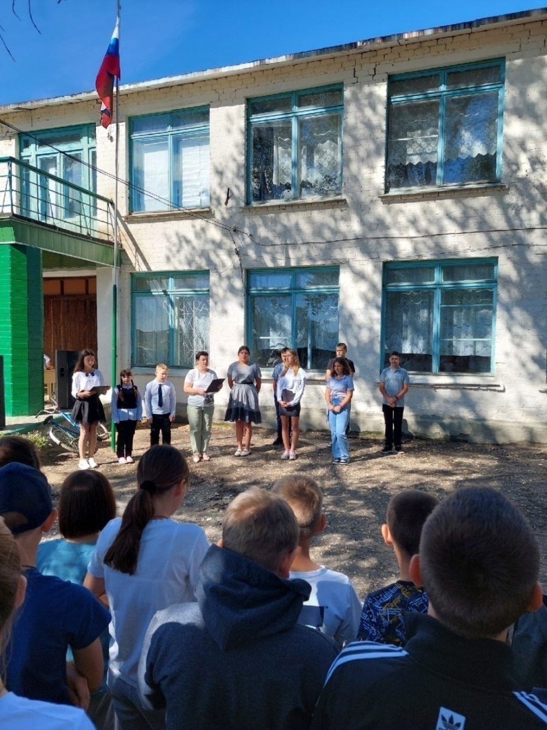
Волонтерский центр «Добровольцы» МКОУ «Нижнедобринская СШ» Жирновского муниципального района Волгоградской области
Волонтерский центр «Добровольцы» существует с 2019 года
Насчитывает 36 волонтеров, волонтерами выполнено 33
добрых
дела, отработано 1564 часа.
Работа ведется по направлениям: Дети и молодежь, Экология,
Животные,
Здравоохранение и ЗОЖ, Ветераны и Историческая память,
Спорт и события, Старшее поколение, Люди с ОВЗ, Культура и
искусство, Интеллектуальная помощь, Образование, Наука и др.
Волонтеры участвовали в акциях: «Большая помощь
маленькому другу», «Чистый двор», «Экологическая акция»,
«Тепло наших рук»,
«Обереги добра», «Письмо на фронт», «Открытка ветерану»,
«Мой папа – герой»,
«Георгиевская ленточка», «Окна Победы» и др.

Slide 2
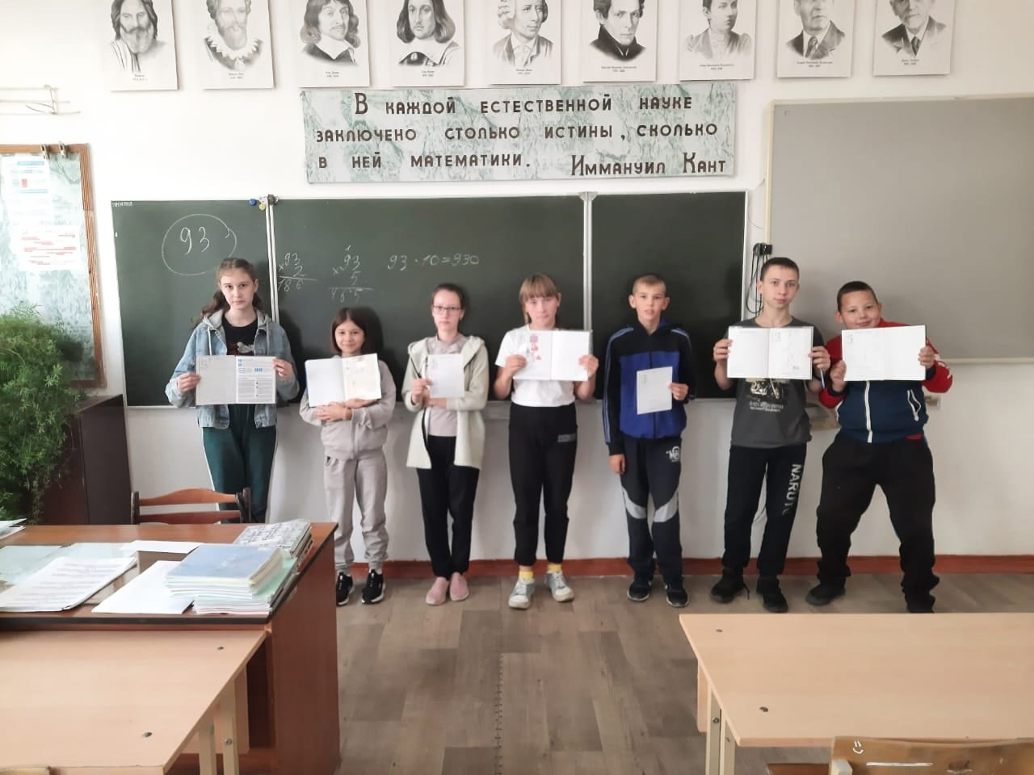
Областная Акция "Соблюдай ПДД - в школу без ДТП« (Бусалаева О.В., Романова С.В.)

Slide 3
«Марафон безопасных дорог» - «будь ярче» – областная акция (Бусалаева О.В., романова О.В.)

Slide 4
Акция «Чистый двор»

Slide 5
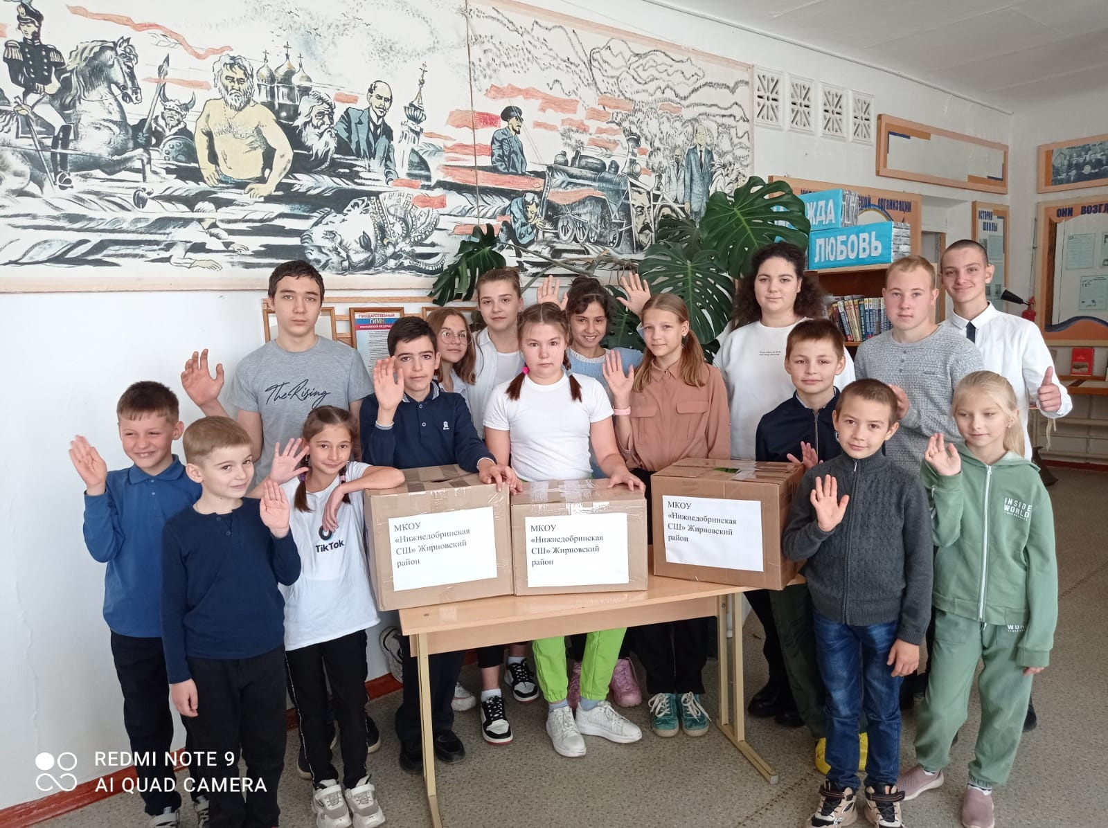
Акция «тепло из дома», «письмо солдату» (Фомина О.А.)

Slide 6
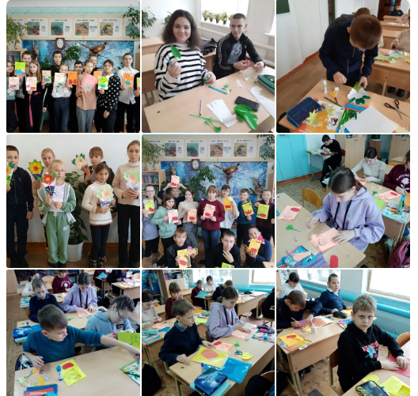
Акция «Тепло наших рук» (для ПНИ)

Slide 7
Твори добро (Фомина О.А., Бухова М.А.)

Slide 8
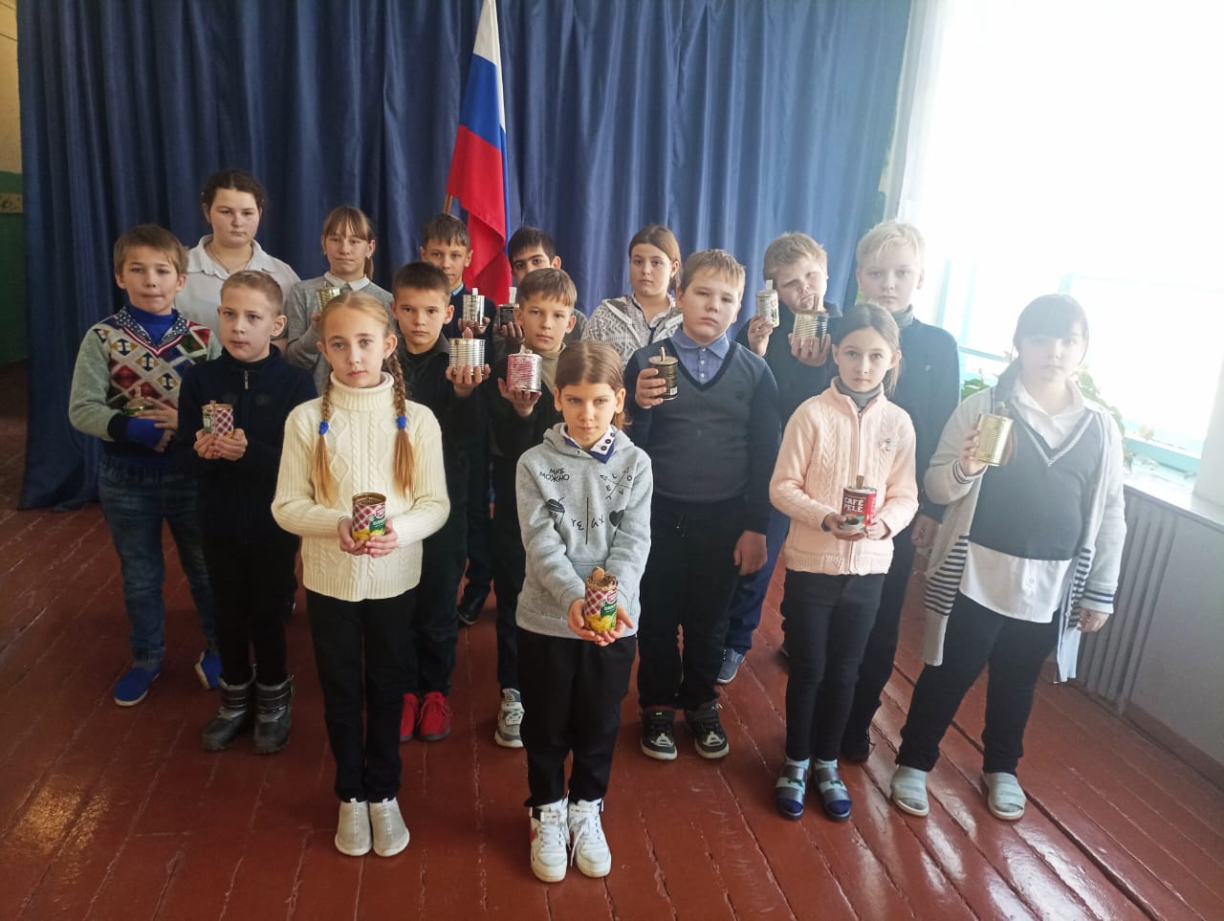
3 четверть Акция «Окопная свеча» (Фомина О.А.)

Slide 9
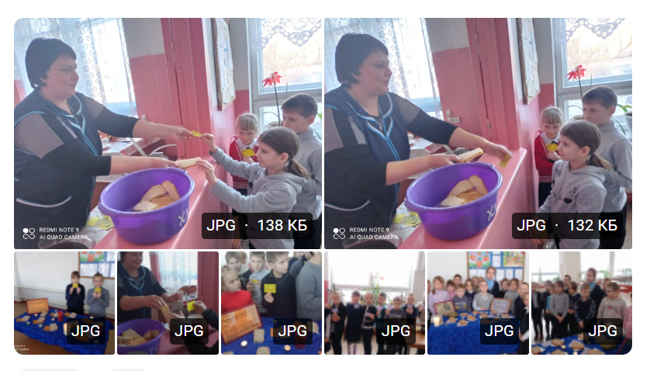
» Акция «блокадный хлеб(Фомина О.А.)

Slide 10
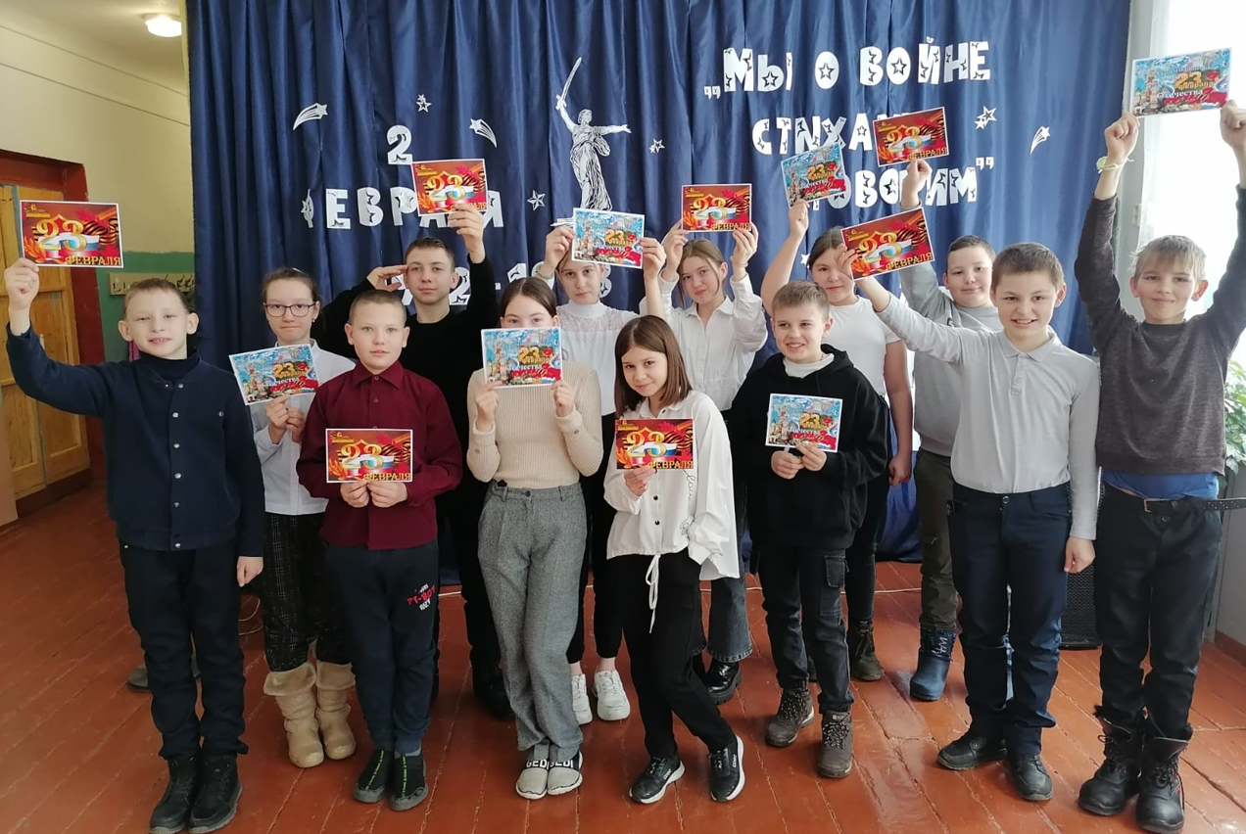
Открытка – поздравление участникам СВО К 23 февраля

Slide 11
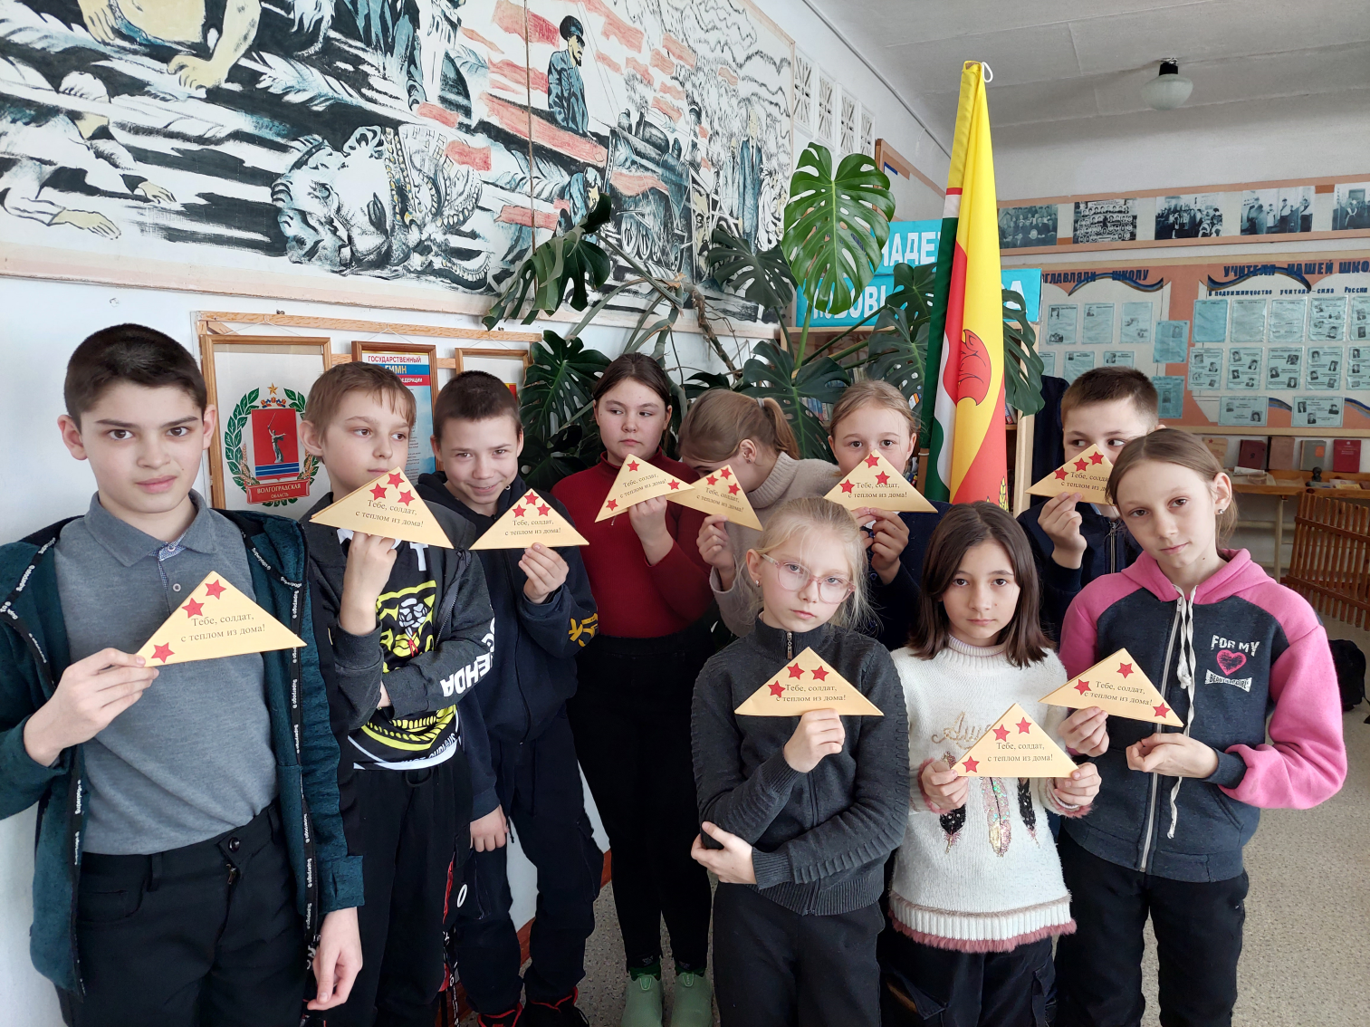
Акция «Письмо солдату»

Slide 12
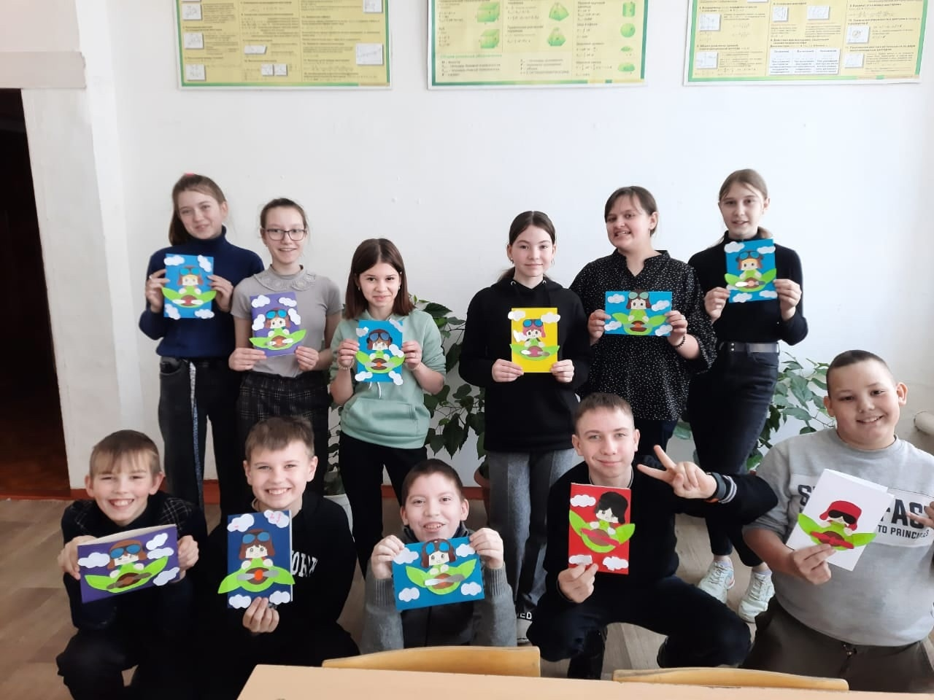
Акция «Мой папа – герой»

Slide 13
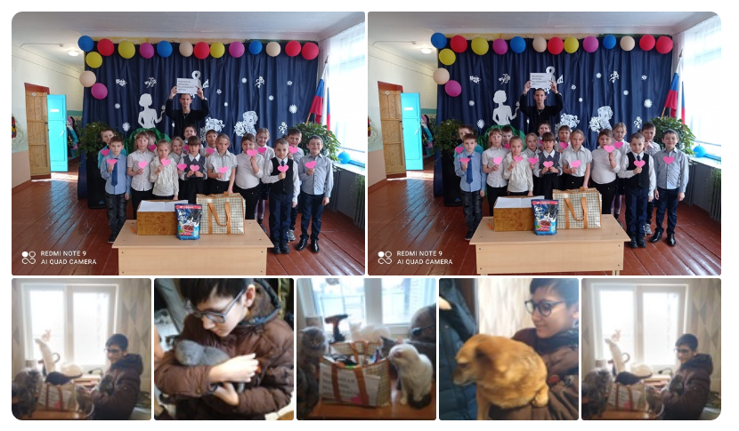
Акция «Большая помощь маленькому другу» (Помощь приюту для животных «Лапа Помощи») Сухомесова О.Ю.

Slide 14
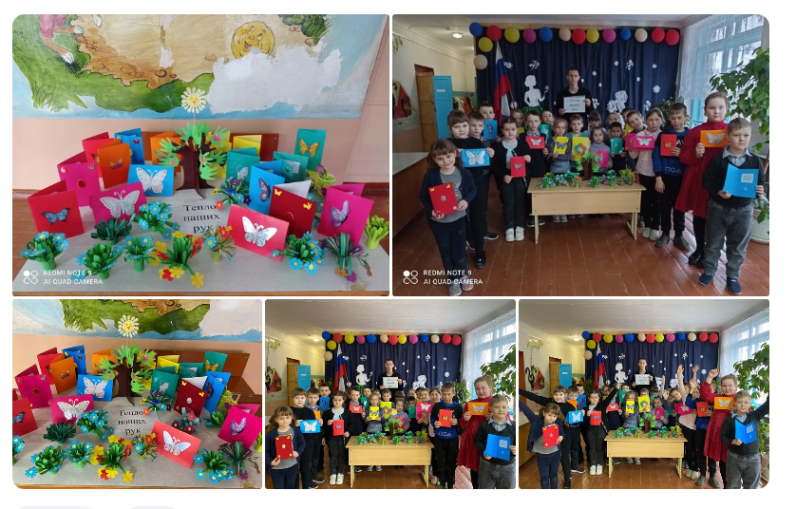
Акция «тепло наших рук» (Для ПНИ) (сухомесова О.ю., Бусалаева о.в., Волченкова а.в.)

Slide 15
Акция «Поздравим ветеранов» (Сухомесова О.Ю.)

Slide 16
Акция «Письмо герою» Сухомесова О.Ю.

Slide 17
Акция «Школьный двор» (Бусалаева О.В.)

Slide 18
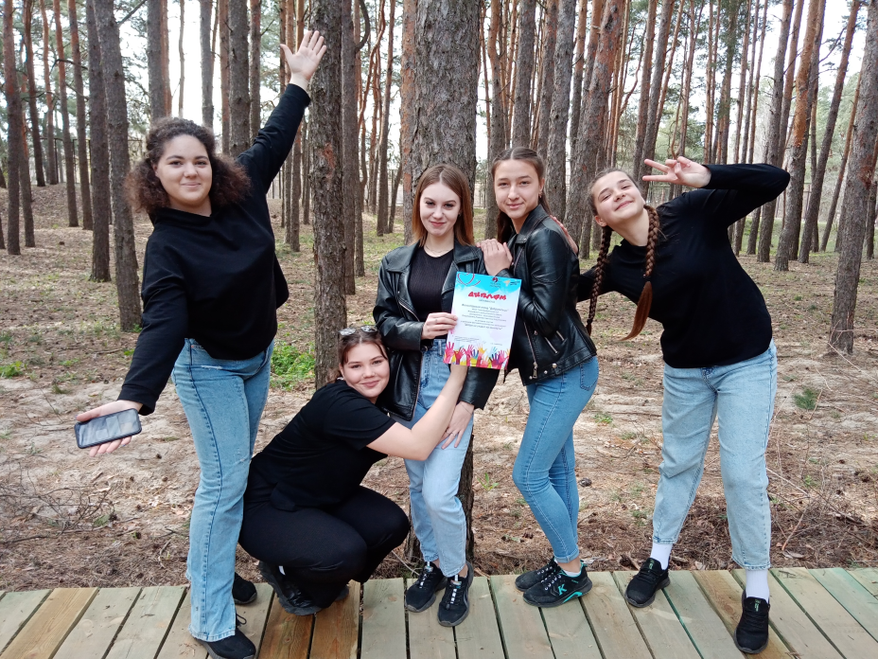
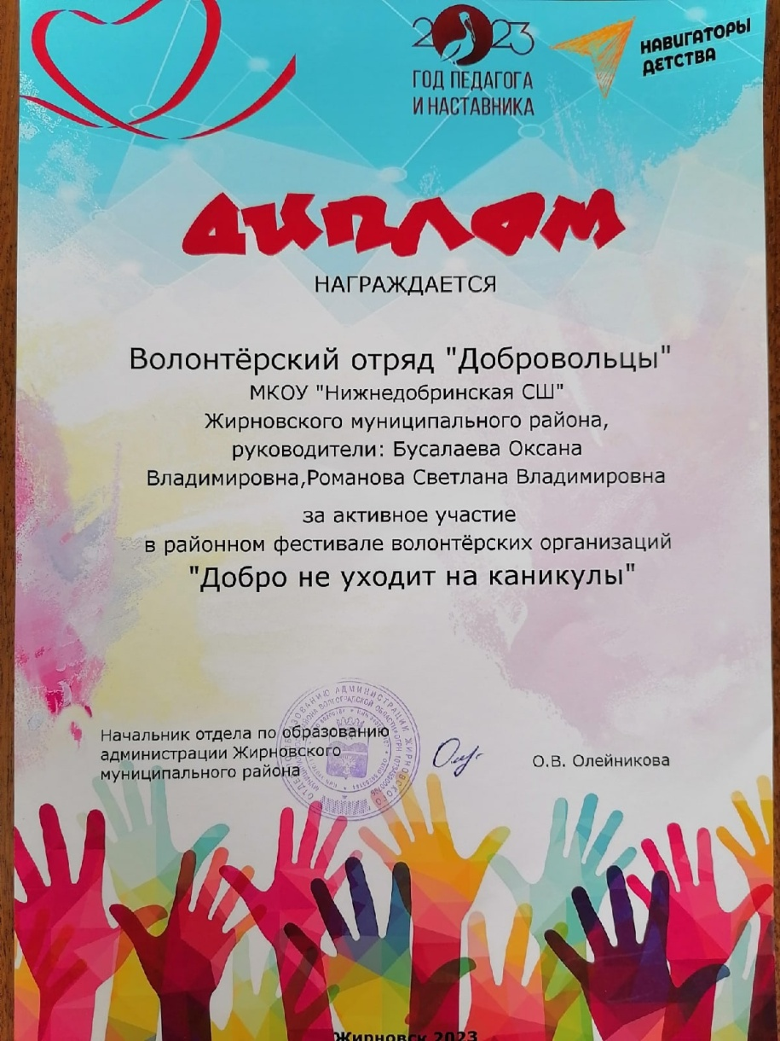
Фестиваль волонтерских отрядов (Бусалаева О.В., Романова С.в.)

Slide 19
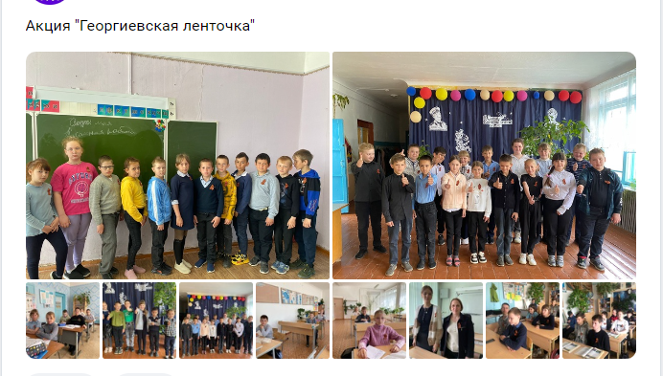
Акция «георгиевская ленточка» - Сухомесова О.Ю.

Slide 20
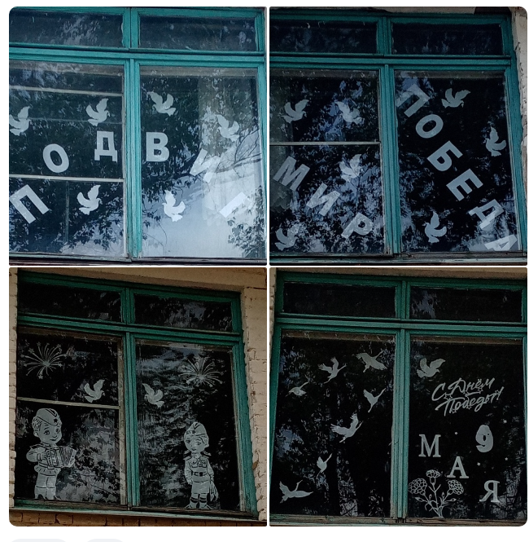
Акция «окна победы»

Slide 21
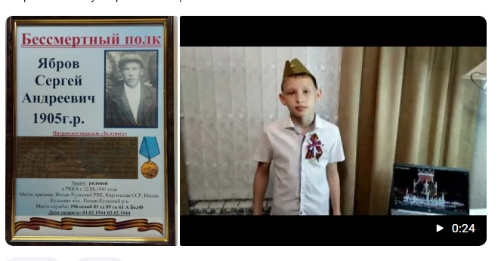
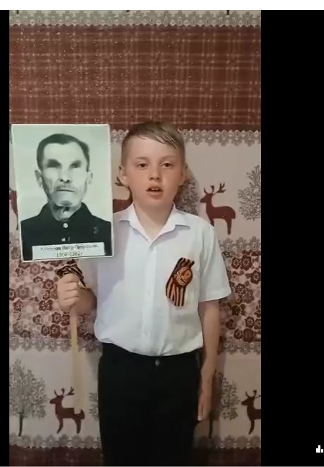
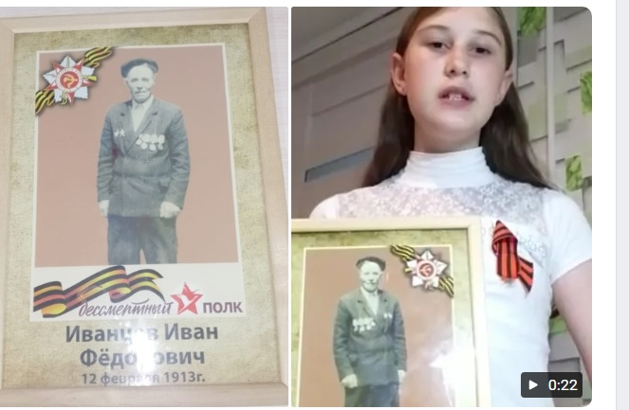
«живая книга памяти»

Slide 22
Акция «открытка ветерану» (Бусалаева О.В., Фомина О.А., Романова Н.В., Завражнова М.)

Slide 23
Акция «Бессмертный полк»

Slide 24
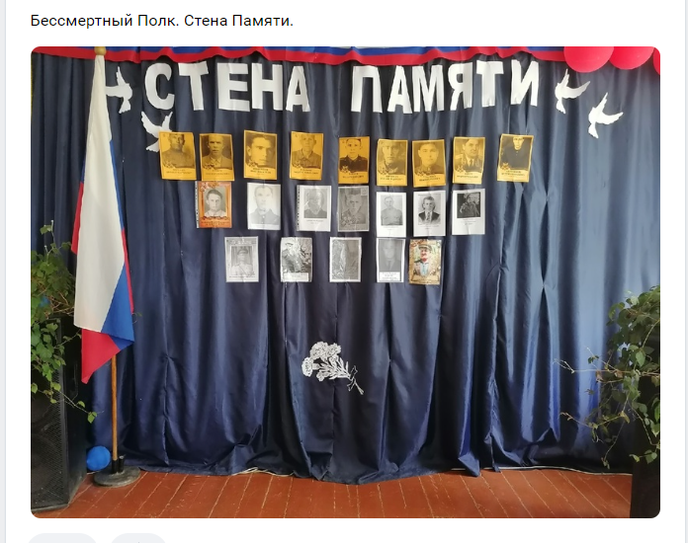
«Стена Памяти»

Slide 25
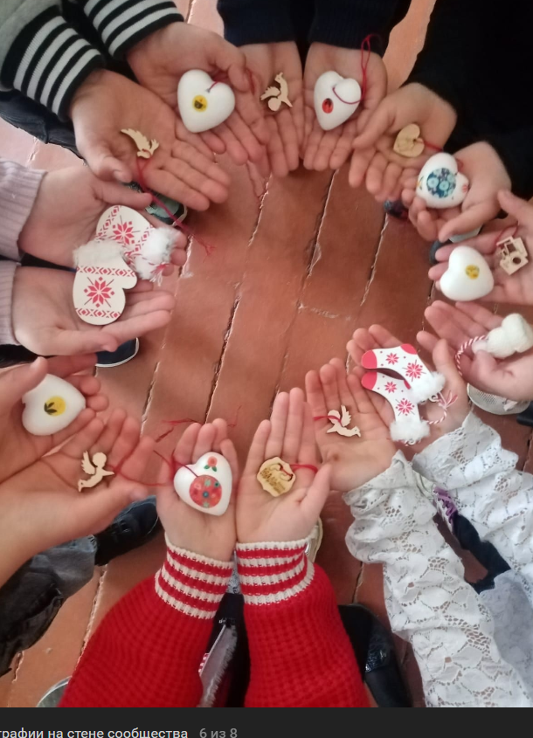
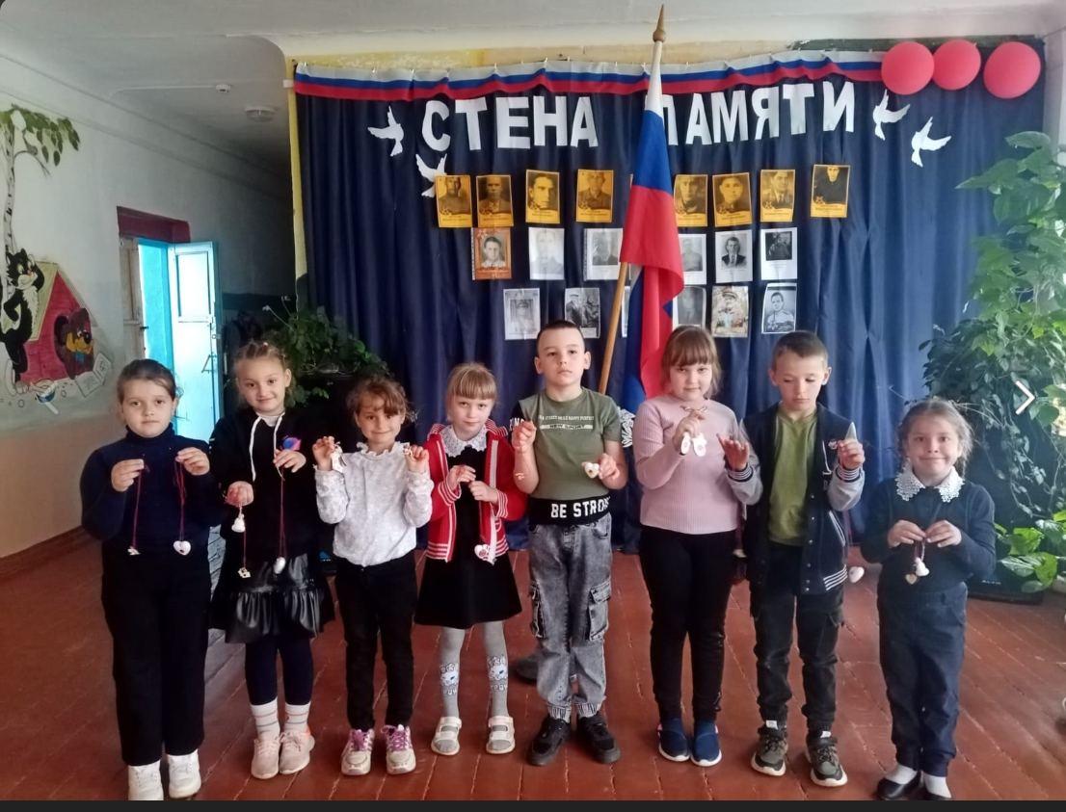
Акция «талисман добра» (Для участников СВО) (Сухомесова О.Ю.)

